Slide 1


Lab 6
softmax classifier (소프트맥스 분류기)
With TF 2.0!
Sung Kim <hunkim+ml@gmail.com>
Code: https://github.com/hunkim/DeepLearningZeroToAll/

Slide 2
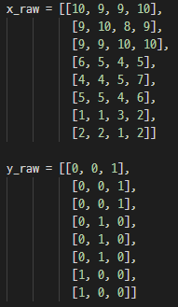
1. 데이터 준비
입력은 네번의 퀴즈 점수
[10, 9, 9, 10]…
출력은 성적을
one-hot encoding 으로 나타냄
A -> [0,0,1]
B -> [0.1.0]
C -> [1.0.0]

Slide 3
2. One-hot encoding
encoded
No encoding
[0]
[0~9]
2
2
?
[1]
[2]

Slide 4
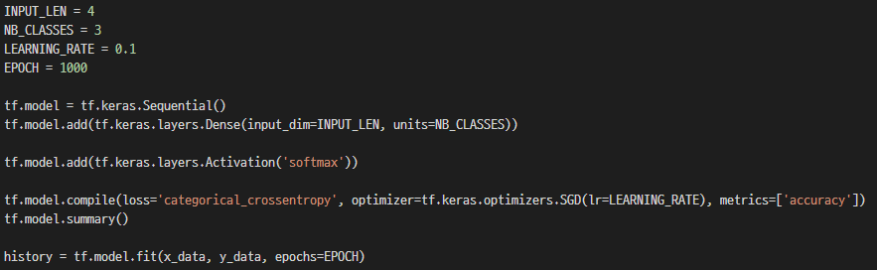
3. Softmax classifier 모델

Slide 5
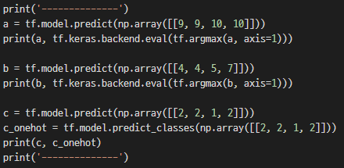
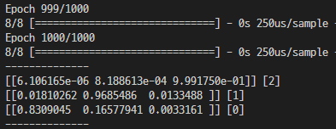
4. 분류 결과
9,9,10,10 점을 맞은 학생
-> a [0,0,1]
4,4,5,7 점을 맞은 학생
-> b [0,1,0]
2,2,1,2 점을 맞은 학생
-> c [1,0,0]
Predict_classes를 사용하면
Tf.keras.backend.eval의 역할을 대신한다.

Slide 6
Lab 7
Normalization and Hyper-parameters (정규화와 하이퍼 파라미터)
With TF 2.0!
Sung Kim <hunkim+ml@gmail.com>
Code: https://github.com/hunkim/DeepLearningZeroToAll/

Slide 7
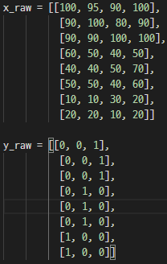
1. 정규화
데이터의 크기가 크다면 출력이 0~1인
0< H(x) = Wx + b <1 의 w값을 학습하는 것이 매우 어려워짐
Ex) Wx 가 x=100 일때 1 이려면 w가 0.01까지 내려감
만일, 돈에 대한 신경망이라면
x=50000원 일때 출력이 1이려면 w가 0.00002
-> 학습이 불가능함
따라서 최소 0 에서 최대 1로 정규화 해주는 것이 좋음

Slide 8
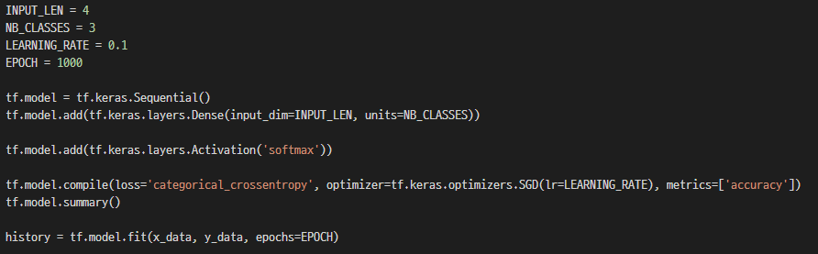
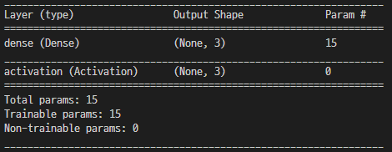
2. 하이퍼 파라미터
프로그래밍에서와 달리 인공지능에서는 파라미터는 인공지능에 의해 바뀌는, 학습되는 수치를 말함
Learning rate, epoch과 같은 사람이 조절하는 파라미터는 이제 하이퍼 파라미터라고 부름

